Slide 1
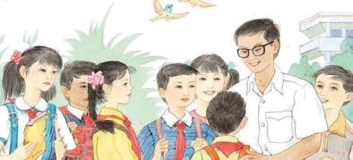

同学们不久就要小学毕业了，你们将告别美丽的校园，告别朝夕相处的同学，大家有什么感想呢？
作者在小学毕业时感慨万千，饱含激情地写下了《明天，我们毕业》。今天我们就来学习这篇文章。

Slide 2
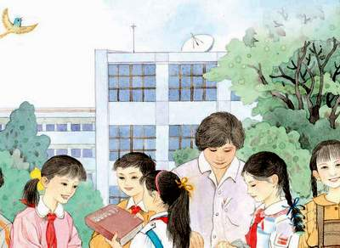
苏教版 六年级 语文 下册 第七组
明天，我们毕业

Slide 3

自学课文，要求：
1.读准字音，认清字形，读顺每句话。
2.画出不理解的词语，查字典或联系上下文理解。

Slide 4

我能行
juàn
wēi
jiǎo
眷
偎
矫
眷念
依偎
矫正
Notes:
用鼠标点击生字，依次出现该字的拼音和组词。

Slide 5
我能行
huì
yīnɡ
chì
诲
鹰
炽
教诲
老鹰
炽热
Notes:
用鼠标点击生字，依次出现该字的拼音和组词。

Slide 6

开火车读词语
眷恋 憧憬 吮吸 遨游
炽热 召唤 栋梁 辜负

Slide 7
读课文，想想课文可分几段，每段写什么。
第一段（1）：写想到即将告别校园、老师和同学，作者的心中涌起深深的眷恋之情。
第二段（2—8）:写我们不会忘记母校，更不会忘记敬爱的老师。
第三段（9）：写等我们成为祖国的栋梁，大家再来母校相聚，再来看望我们的老师。

Slide 8
一想到明天就要告别美丽的校园，告别朝夕相处的老师和同学，心中就涌起了深深的眷恋之情。
（1）“眷恋”是什么意思？
（2）作者会眷恋什么呢？

Slide 9
请同学们继续读课文，看看文中作者都眷恋些什么。
眷恋美丽的校园
眷恋五彩斑斓的学习生活
眷恋朝夕相处的老师和同学

Slide 10
同学们齐读第二自然段，画出校园美丽的句子。
校园这样美丽，可明天就要毕业了，你们想对母校说什么？

Slide 11
作者构思多么巧妙，他把小学六年的生活浓缩在一天当中，选取典型场景来进行叙事。小学六年的生活怎么样，你们能用一个词语来概括一下吗？

Slide 12
六年的学习生活多像一幅五彩斑斓的画卷！
（1）“五彩斑斓”是什么意思？
五彩斑斓：指颜色丰富灿烂。

Slide 13
六年的学习生活多像一幅五彩斑斓的画卷！
（2）课文描写了怎样的一幅五彩斑斓的画卷？
从清晨跨进校门、早操、上课、中午的写字、课外兴趣小组活动等方面描绘出校园生活的五彩斑斓。

Slide 14

集体交流
“敬爱的老师，回顾六年的历程，我们的每一点成绩，都凝聚着您的心血和汗水；我们的每一点进步，都离不开您的帮助和教诲。”你们有切身的体会吗？四人小组合作交流。

Slide 15
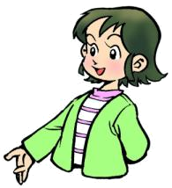
联系课文，理解为什么说“老师是天使，老师是大树，老师是海洋” 。

Slide 16

说话训练
照样子，写几句赞美老师的话。
在我们的心目中，老师，您是

Slide 17
在这离别的时刻，敬爱的老师，我们要送给您一支歌，让您休息的时候听听我们的心声；我们要把火一样的诗句塞在您的枕下，让您在睡梦中也能感受到我们炽热的心跳。
齐读这段话，说说作者表达了怎样的思想感情。

Slide 18
漫步美丽的校园，作者看着六年前亲手栽下的小树，产生了一个心愿，是什么心愿呢？请同学们自由朗读最后一段。

Slide 19
等到这些小树长成参天大树，等到我们也成为祖国的栋梁，大家再来母校相聚，再来看看我们的老师，道一声：“老师，我们没有辜负您的希望！”
（1）“栋梁”是什么意思？
（2）这句话表达了作者怎样的思想感情？

Slide 20

总结课文
1.这篇课文主要写了什么？表达了怎样的思想感情？
2.有感情地朗读课文。

Slide 21

课堂小练笔
认一认，再组词。
贴（ ）梁（ ）斓（ ）壮（ ）
帖（ ）粱（ ）澜（ ）状（ ）

Slide 22

课外作业
课文中提到老师是天使、是大树、是海洋，请你就其中的一点，结合你的经历谈谈你的想法并写下来。

Slide 23
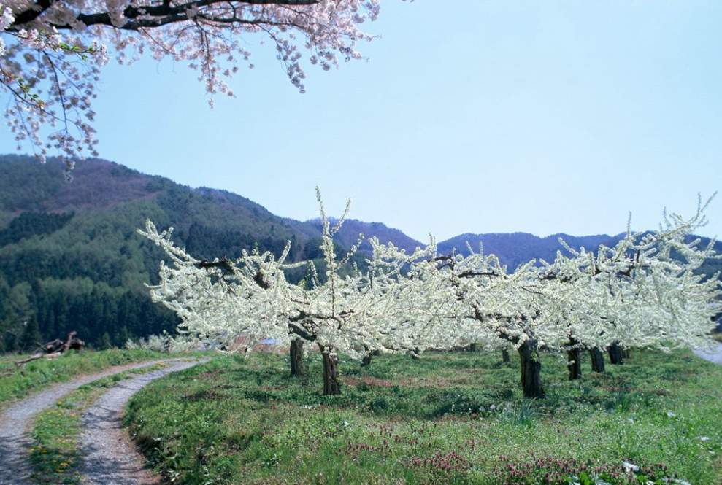
再见!

